Slide 1
«Η ανακύκλωση του χαρτιού»
Τάξη : Γ΄
Σχολείο: Ιδιωτικό Εκπαιδευτήριο Πολυχρονάκου
Υπεύθυνη δασκάλα : Μαρία Τούμπλη

Slide 2
Υλοποίηση προγράμματος Το πρόγραμμά μας υλοποιήθηκε σε πέντε στάδια καθόλη τη διάρκεια της χρονιάς.
Γενικός Σκοπός
Ο σκοπός του προγράμματος ήταν τα παιδιά να γνωρίσουν τα ανακυκλώσιμα υλικά και τους τρόπους ανακύκλωσης, να εμπλακούν ενεργά και να αναλάβουν δράση αποκτώντας οικολογική συνείδηση.

Slide 3
Επιμέρους στόχοι του προγράμματος:
Να ενημερωθούν οι μαθητές για το πρόβλημα των σκουπιδιών.
Να μάθουν πως παράγεται το ανακυκλωμένο χαρτί.
Να ευαισθητοποιηθούν και να αποτελέσουν παράδειγμα για τους γύρω τους.
Να ξεχωρίζουν τα υλικά της ανακύκλωσης και να τα τοποθετούν στους αντίστοιχους κάδους [ χαρτί - γυαλί – αλουμίνιο – πλαστικό ] .
Να διεγερθεί η δημιουργική σκέψη και να προσφερθεί ένας βιωματικός τρόπος εκπαίδευσης , έκφρασης και δημιουργίας
Να αποκτήσουν οικολογική συνείδηση και ανάλογο τρόπο σκέψης και συμπεριφοράς.

Slide 4
1^{ο} Στάδιο
Στο πρώτο στάδιο πραγματοποιήθηκε η διαδραστική παρουσίαση και η ευαισθητοποίηση των μαθητών σε θέματα ανακύκλωσης. mailto:http://34dimotikopeiraia.pblogs.gr/ecocode-oikokwdikas-ena-diadrastiko-diaskedastiko-paihnidi-anaky.html

Slide 5
2^{ο} Στάδιο
Στο δεύτερο στάδιο ασχοληθήκαμε με τη συγγραφή των οικοκώδικων (αφίσες) και την καλλιτεχνική παρουσίασή τους.

Slide 6
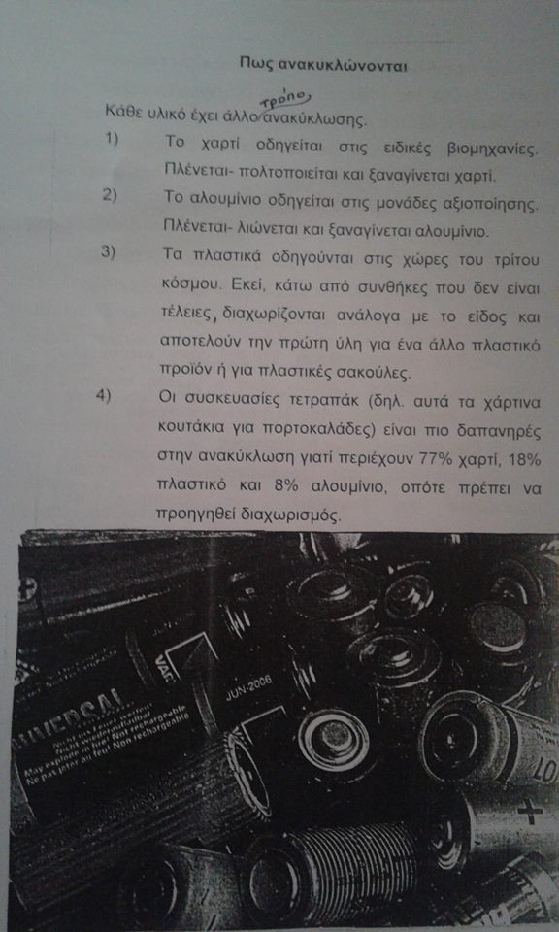
3^{ο} Στάδιο
Στο τρίτο στάδιο μάθαμε και καταγράψαμε τους τρόπους ανακύκλωσης του χαρτιού, του γυαλιού, του πλαστικού και του αλουμινίου και γνωρίσαμε τις τεχνολογίες που αξιοποιούνται για το σκοπό αυτό.

Slide 7
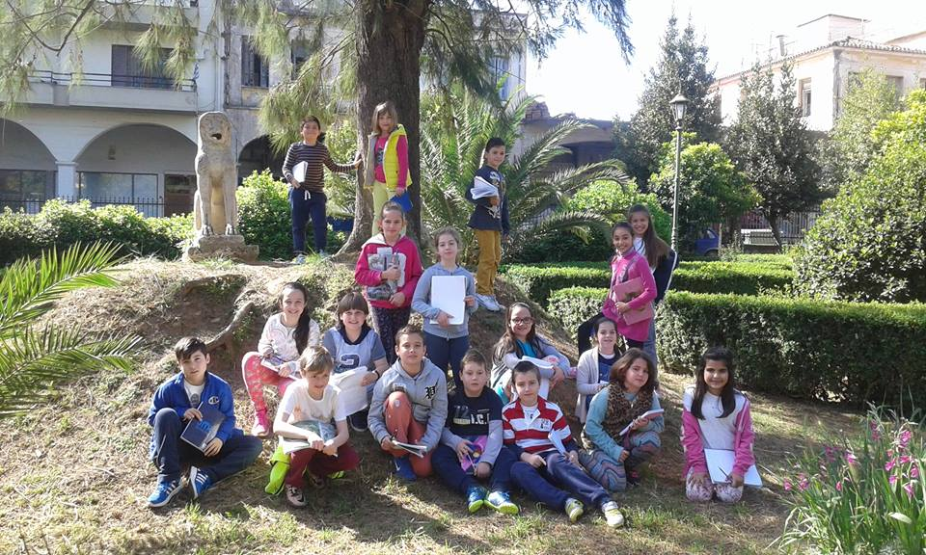
4^{ο} Στάδιο
Στο στάδιο αυτό θελήσαμε να εφαρμόσουμε τα όσα μάθαμε και να ανακυκλώσουμε κι εμείς τα σκουπίδια μας. Έτσι, λοιπόν:
Επισκεφθήκαμε το Αρχαιολογικό Μουσείο της Σπάρτης, συλλέξαμε τα σκουπίδια του εξωτερικού χώρου.

Slide 8
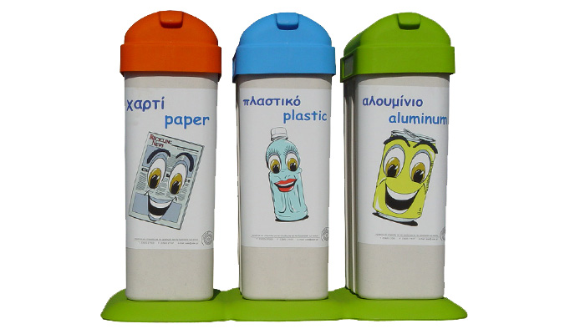
Τα σκουπίδια που συλλέξαμε τα τοποθετήσαμε σε ειδικούς κάδους ανακύκλωσης ανάλογα με το είδος τους.

Slide 9
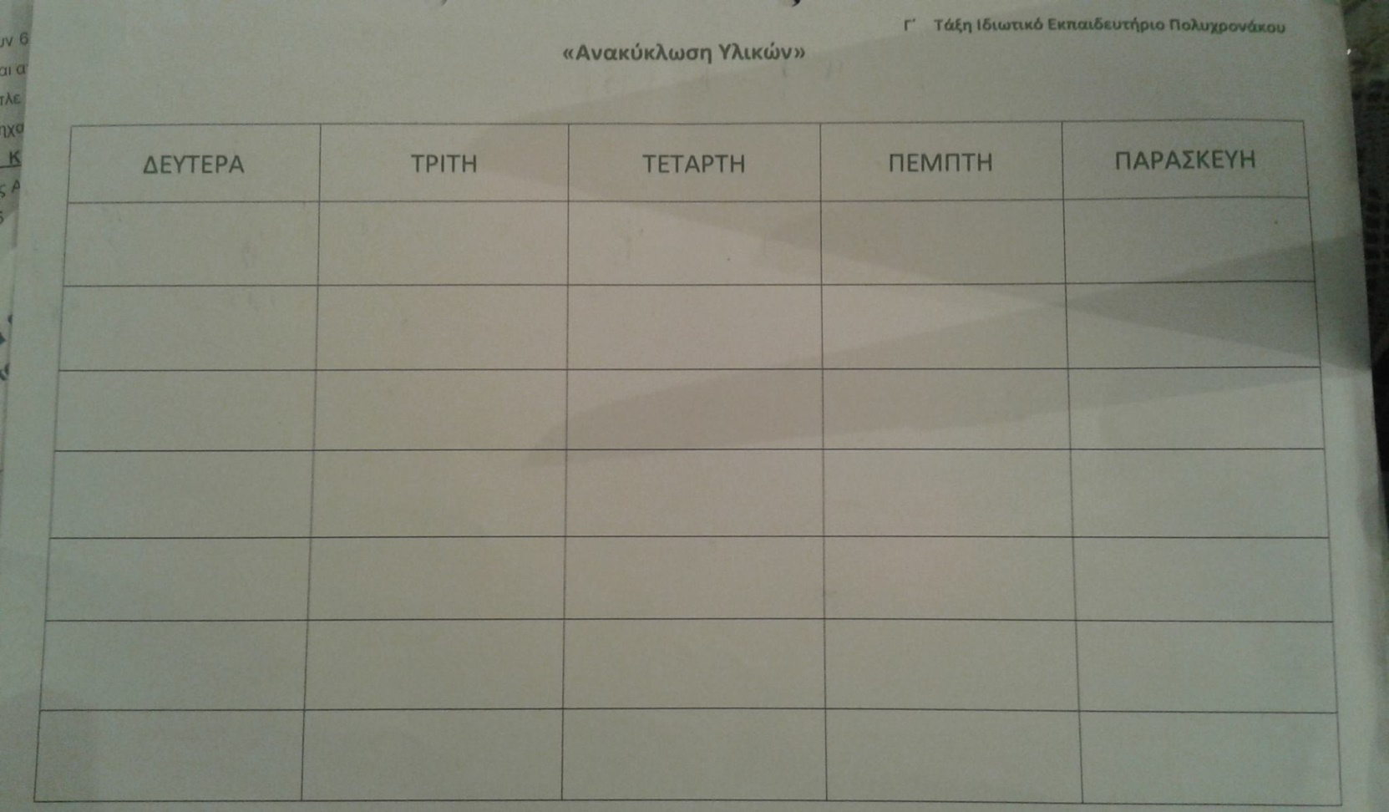
Κρατήσαμε ημερολόγιο στο οποίο καταγράφαμε καθημερινά τα ανακυκλώσιμα υλικά που υπήρχαν στον κάδο της τάξης μας.

Slide 10
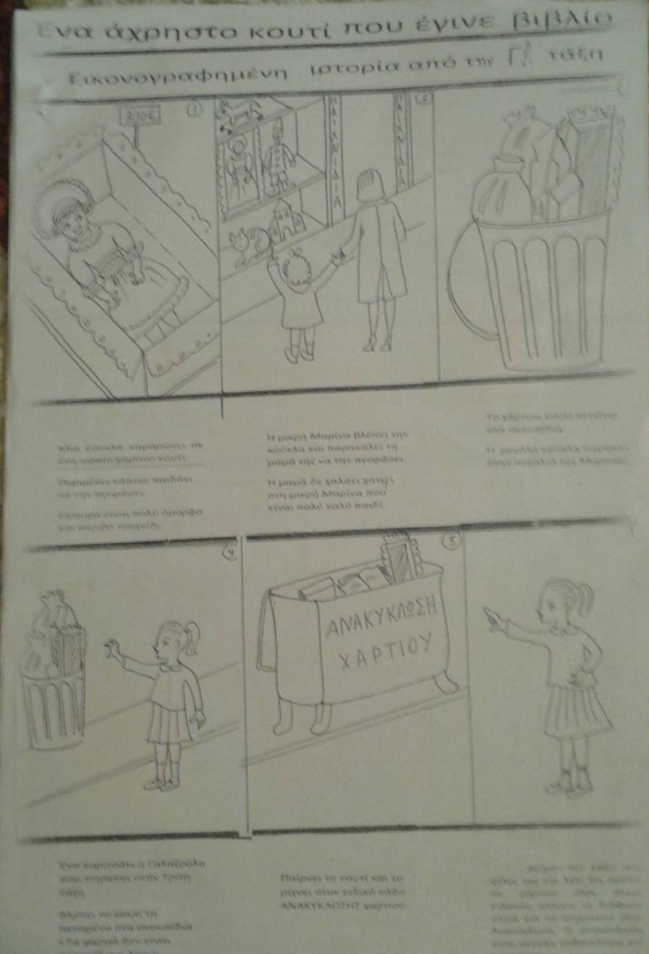
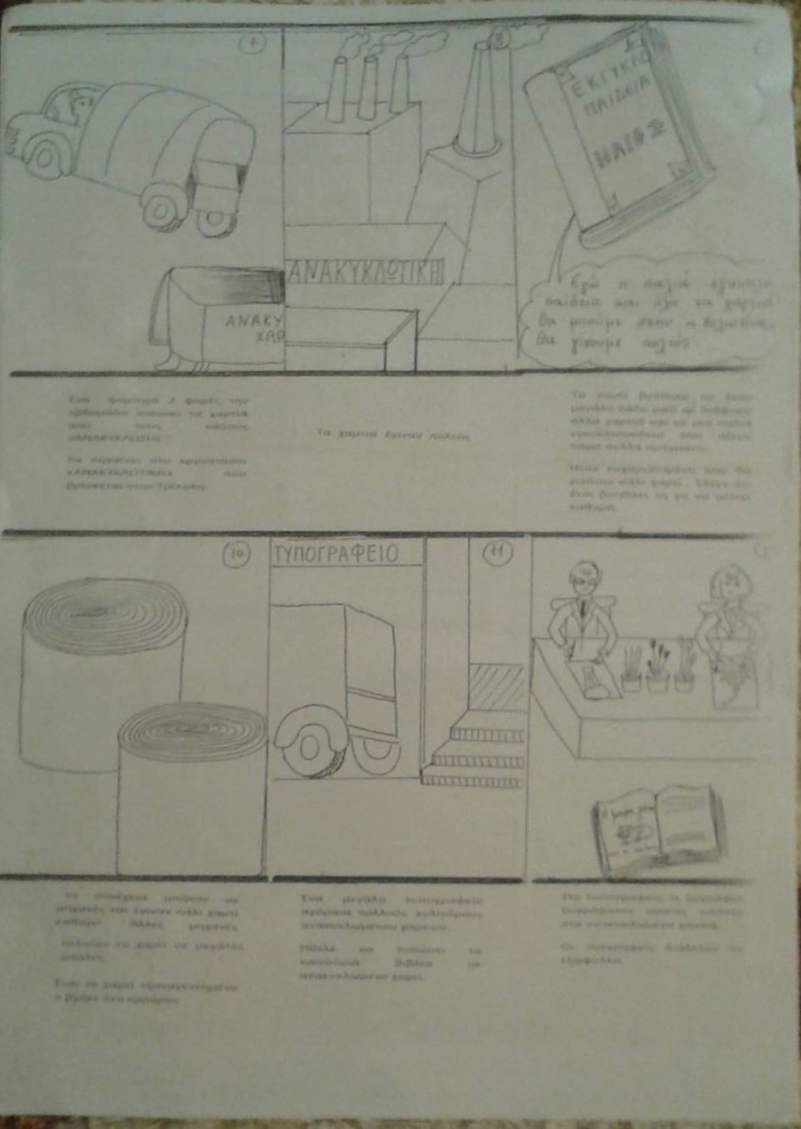
Κάναμε την ανακύκλωση του χαρτιού εικονογραφημένη ιστορία και τη γράψαμε στο τετράδιό μας.

Slide 11
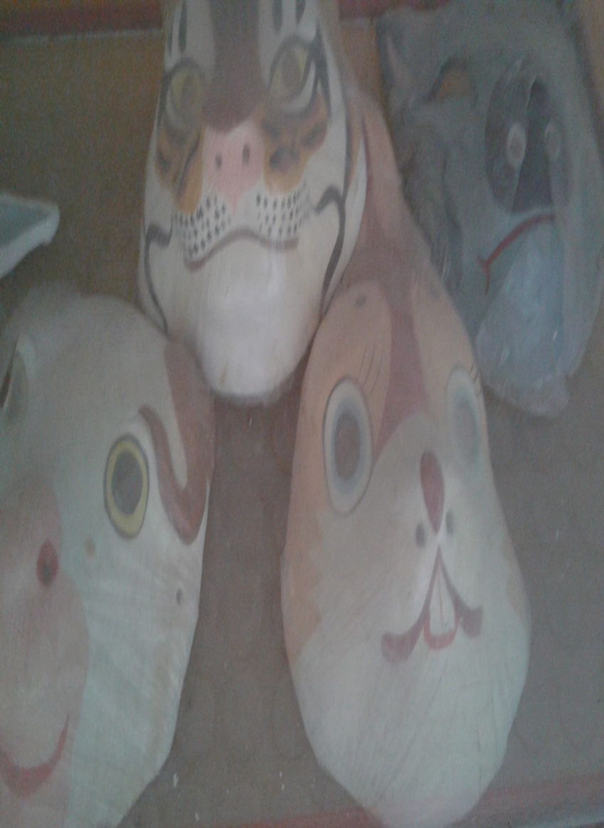
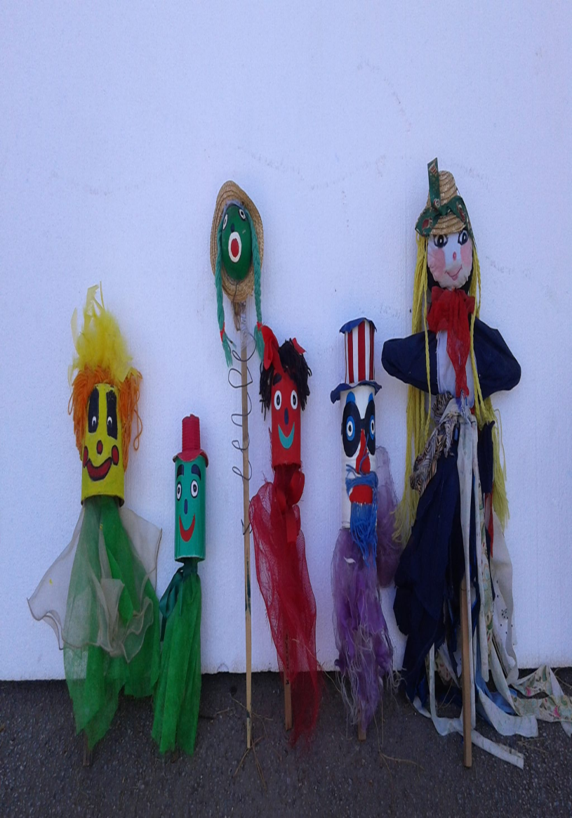
Με το πολτοποιημένο χαρτί φτιάξαμε τις μάσκες για τα θεατρικά μας και τις κούκλες μας.

Slide 12
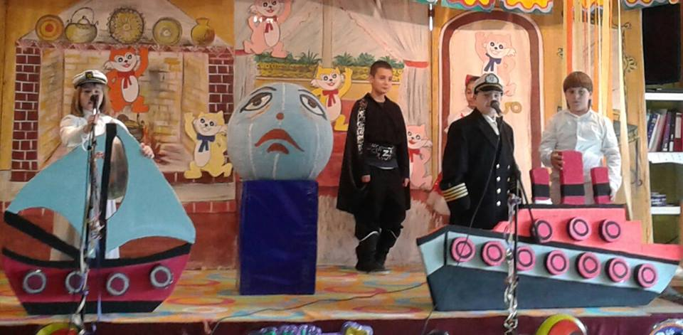
Τέλος ασχοληθήκαμε με τη συγγραφή του θεατρικού μας έργου με θέμα την ανακύκλωση και την προστασία του πλανήτη, το οποίο παρουσιάσαμε στους μαθητές του σχολείου μας.

Slide 13
Αξιολόγηση Προγράμματος
Κατά τη διάρκεια του προγράμματος οι μαθητές μας υλοποίησαν όσα συναποφασίστηκαν με ενθουσιασμό και ευχαρίστηση.
Ευαισθητοποιήθηκαν σε θέματα προστασίας του περιβάλλοντος και απέκτησαν ενδιαφέρουσες εμπειρίες.
Βίωσαν όλα τα στάδια της ανακύκλωσης.
Έζησαν στιγμές δημιουργικότητας φτιάχνοντας ανακυκλωμένο χαρτί και κατασκευές από υλικά ανακύκλωσης.
Πλούτισαν τις γνώσεις και το λεξιλόγιό τους.
Τέλος, εμπέδωσαν τις αξίες της ανακύκλωσης και «εξ απαλών ονύχων» μυήθηκαν στα μυστικά της.
Ελπίζουμε η εμπειρία και οι γνώσεις που απέκτησαν οι μαθητές μας να τους συνοδεύουν και να γίνουν τρόπος ζωής.

